Slide 1

动态法测量材料
杨氏模量
大学物理实验教学中心

Slide 2

杨氏模量测量方法有多种，最常用的是拉伸法测量金属材料的杨氏模量，这属于静态法测量，这种方法一般仅适用于测量形变较大、延展性较好的材料，对如玻璃及陶瓷之类的脆性材料就无法用此方法测量。动态法由于其在测量上的优越性在实际应用中已经被广泛采用，也是国家标准指定的一种杨氏模量的测量方法。

Slide 3
1．熟悉动态法测量杨氏模量的基本原理，掌握动态测量材料杨氏模量的基本方法。
2．学习测量不同材料的杨氏模量。
3．学习变温条件下杨氏模量的测量。
实验目的

Slide 4
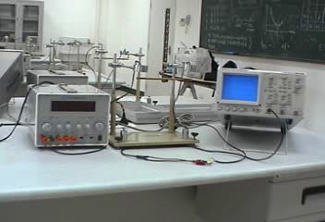
点击图片播放
仪器介绍

Slide 5

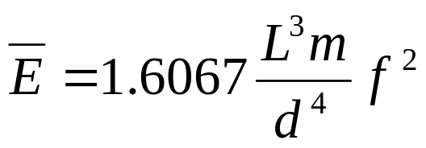
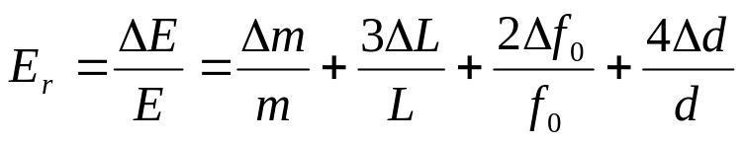
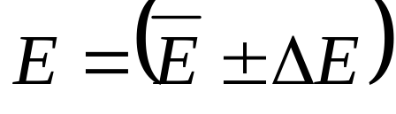
分别采用动态支撑法和悬挂法测量不同试样的杨氏模量。（自己设计表格，用外延法测量试样的基频）；将所测量的值代入计算公式，计算该试棒的杨氏模量E，并利用误差传递公式计算相对误差。分别测量棒的质量、共振基频、长度和直径( )，并对其进行处理，计算它们的平均值以及不确定度。
写出结果表达式：
（N/m²）
实验内容

Slide 6
实
验
结
束
若有不清楚的地方，欢迎同学们自己重新播放观看！

